Slide 1
Semantic Web, Linked Data and Knowledge Graphs
Curso 2019/2020
Grupo 18
Javier del Río
Claudio Baldman
Daniel de la Vega
Montserrat Silva
Pablo Beltrán

Slide 2

Elección de Dataset
Eventos en los próximos 100 días en Madrid
Eventos en Bibliotecas en Madrid
https://datos.madrid.es

Slide 3

Requisitos del Dataset
Eventos en los próximos 100 días en Madrid
Los datos pertenecen a una ciudad
Están disponibles en CSV
Tienen licencia abierta
Pueden enlazarse con otras entidades

Slide 4
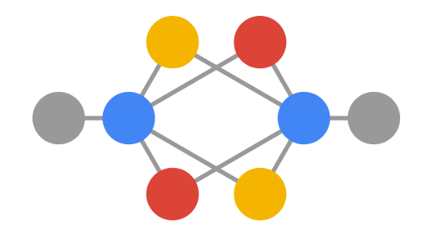
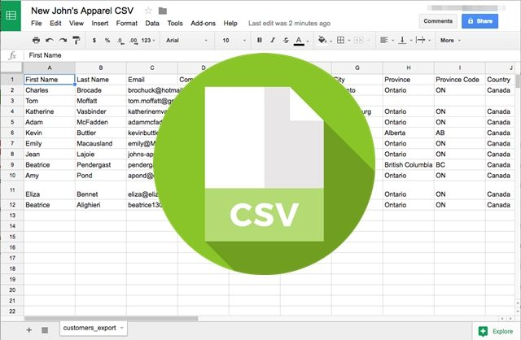
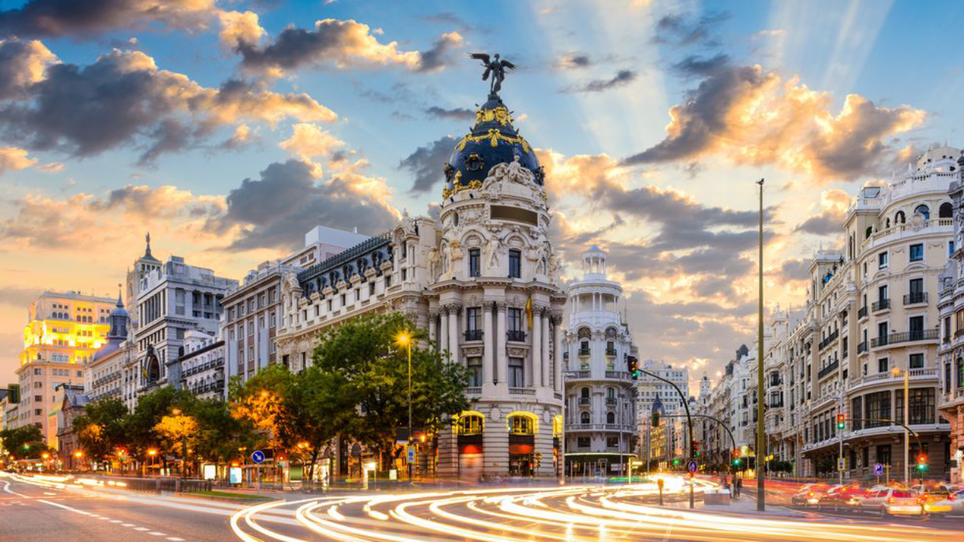

Objetivos
Proyecto
Aplicación
Crear un grafo de conocimiento a partir de datos proporcionados en formato csv.
Crear una aplicación que permita hacer uso de dicho grafo.
Presentar los eventos realizados en Madrid
Permitir el filtrado de información
Consultar mediante SPARQL a nuestro grafo de conocimiento.

Slide 5
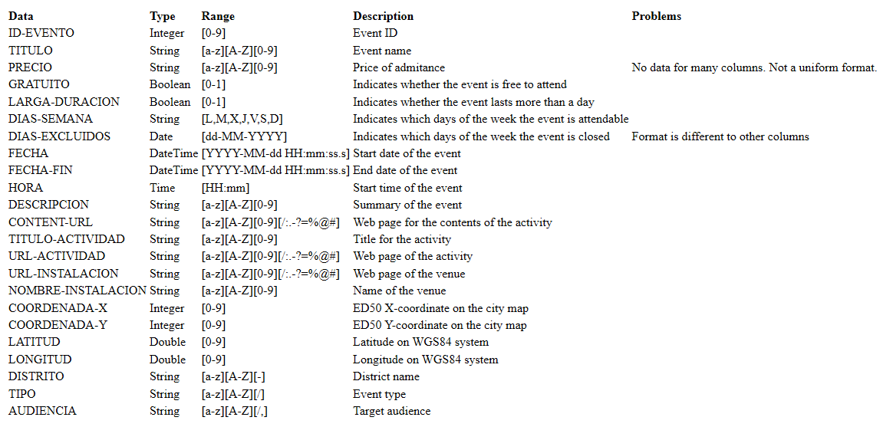
Análisis de Data Set

Slide 6


Ontología del Dataset
Data Properties
URL
Audience
Classes
Date
Event
Installation
Description
Longitude
ID
URL
Price
Latitude
Tittle
Type

Slide 7
LODREFINE
Realizamos la importación de nuestro CSV a LODRefine
Se realizó un tratamiento de los datos
Limpieza
Homogeneidad de formatos
Agrupación de similares

Slide 8
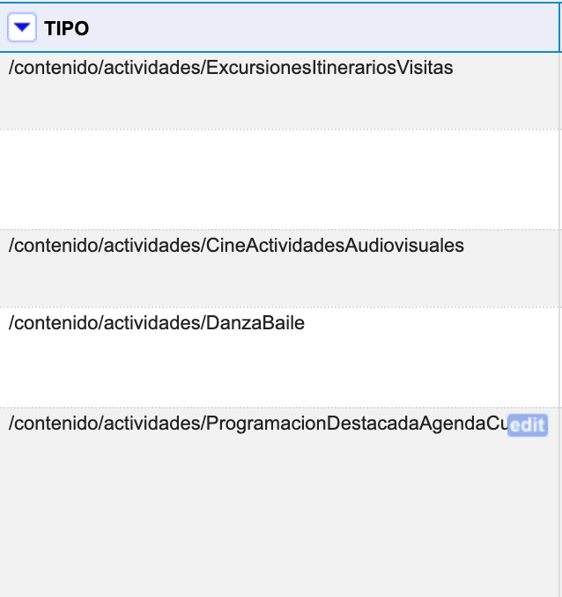
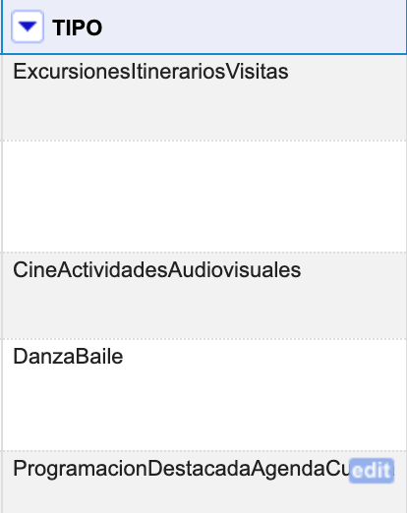
LODREFINE
Tratamiento de los datos (Limpieza)
Antes
Después

Slide 9
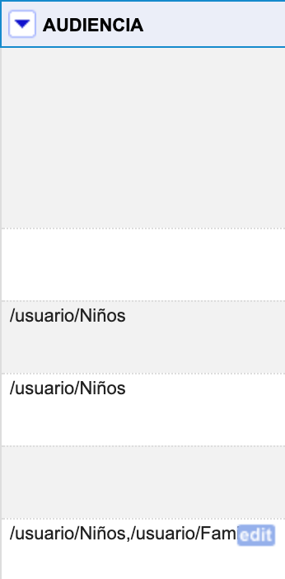
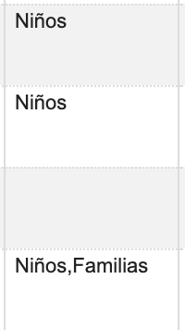
LODREFINE
Tratamiento de los datos (Limpieza)
Antes
Después

Slide 10
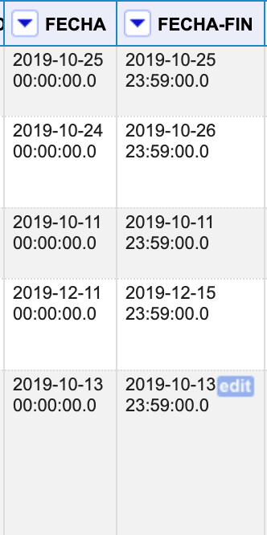
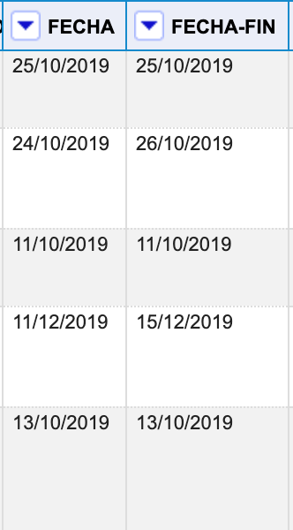
LODREFINE
Tratamiento de los datos (Homogeneidad de formatos)
Antes
Después

Slide 11
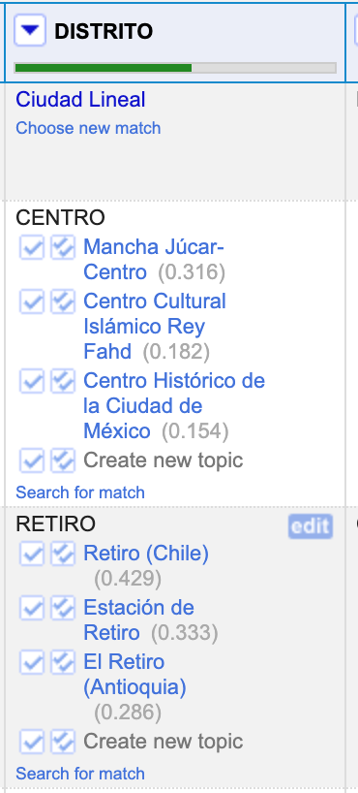
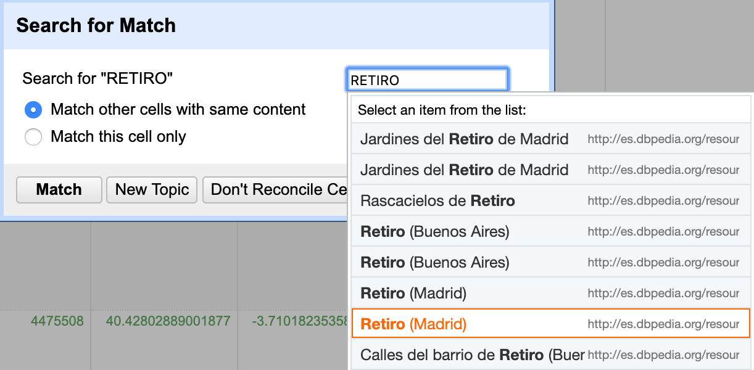
Enlazado de datos
Mediante DBpedia y WikiData
Logrado en :
Distrito
Nombre / Instalación

Slide 12
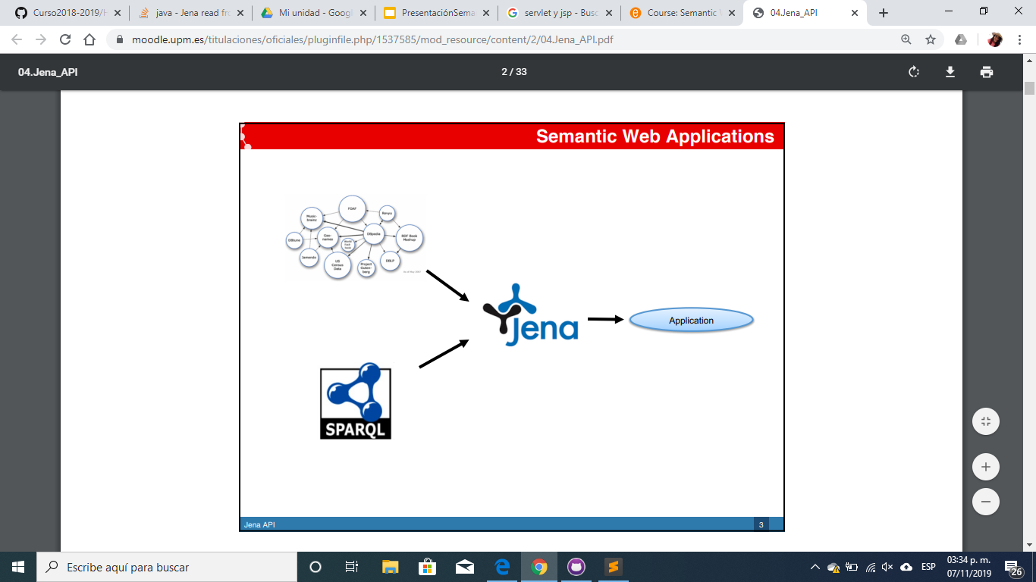



Aplicación
(Controler)
Servlet
Request
Web Browser
Data
Response
(View)
JSP

